Slide 1
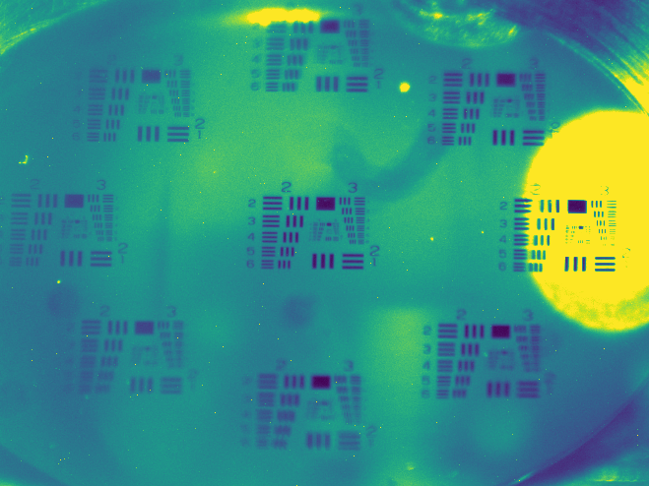
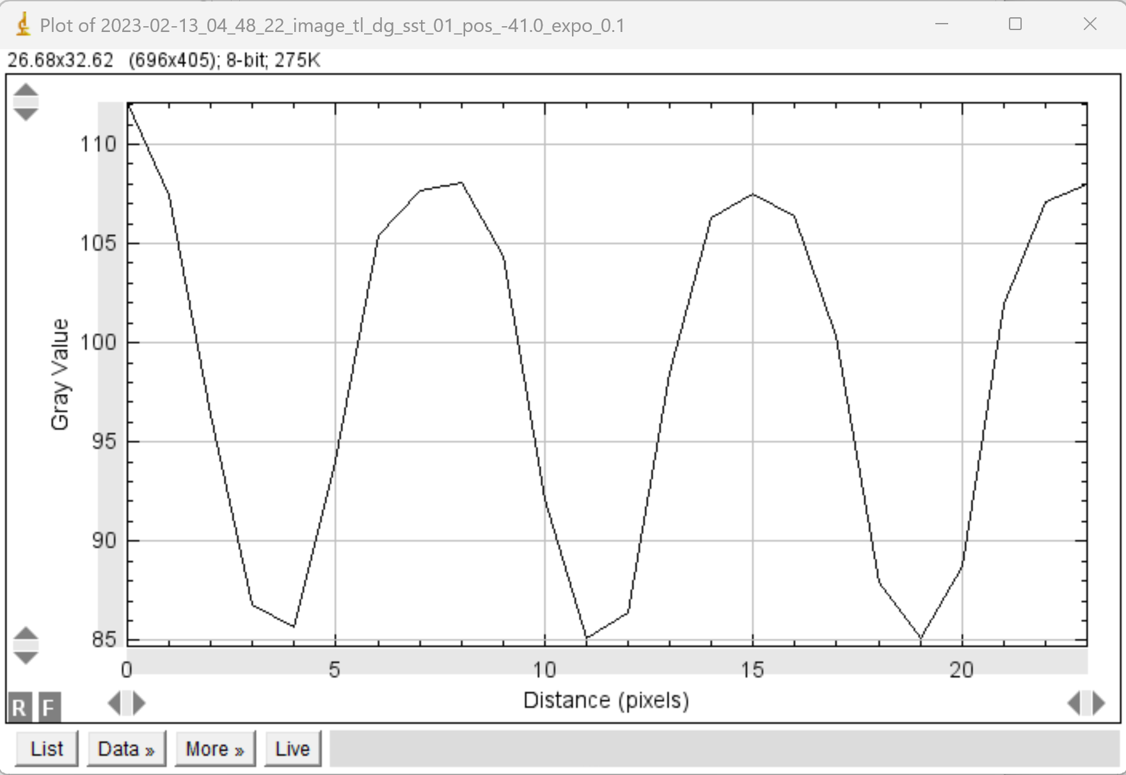
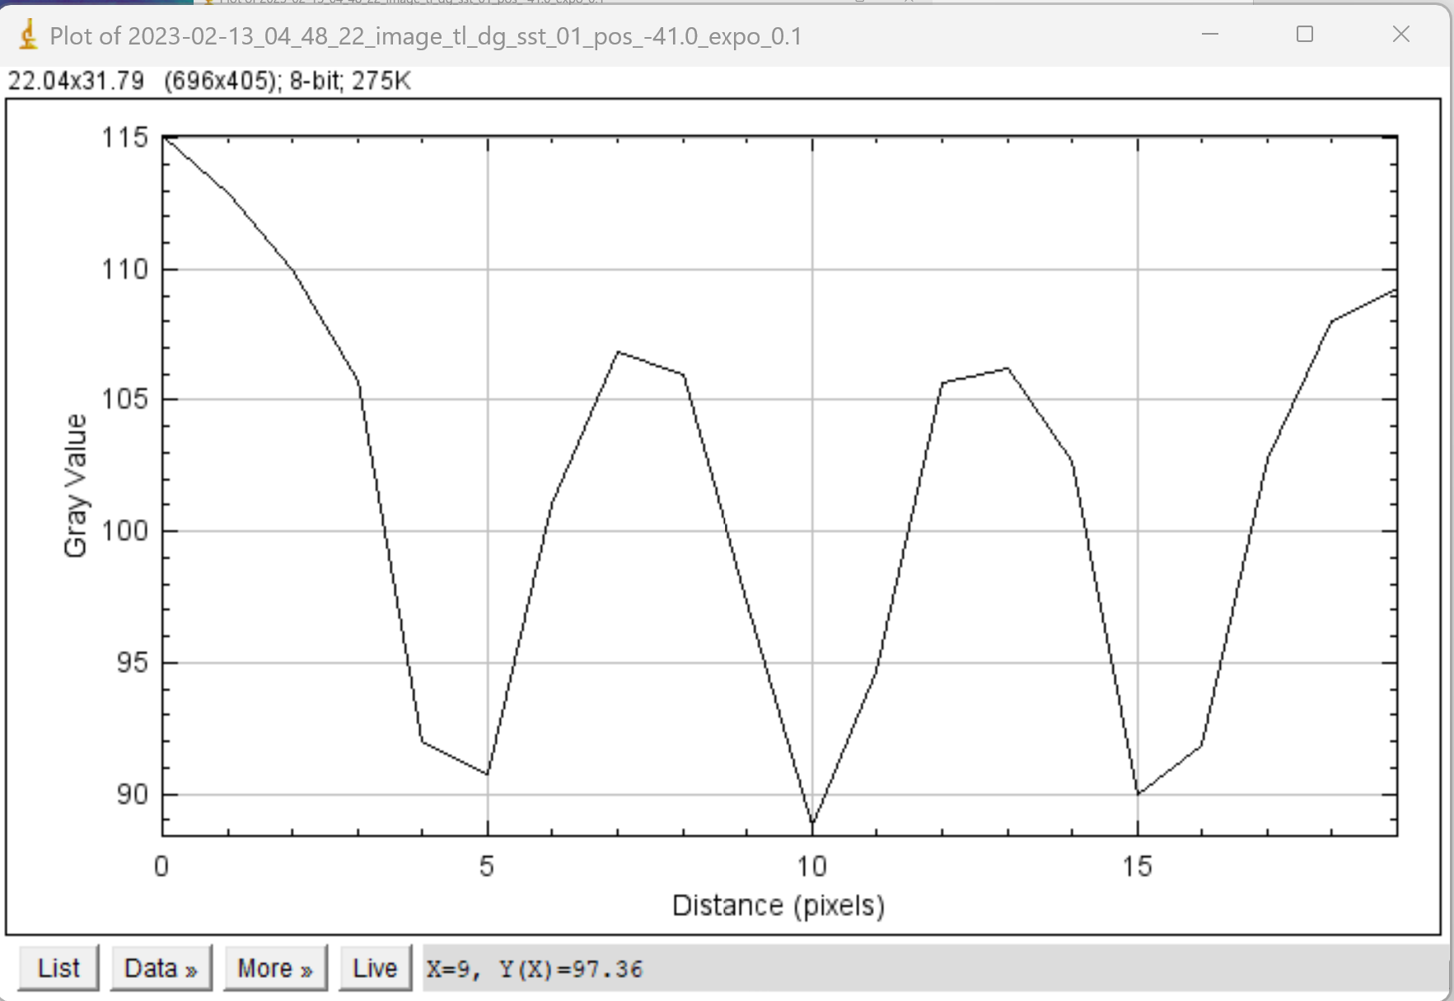
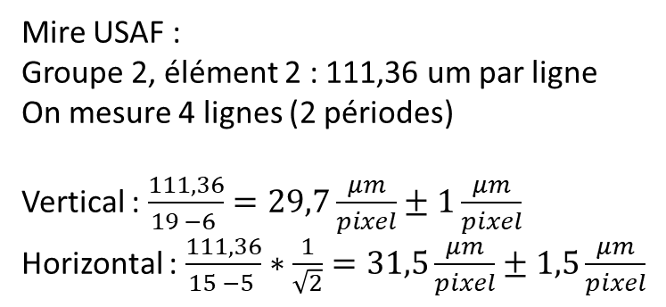
Projection vertical
TL_SST01
13/02/2023
2 périodes
Projection horizontal
Mire USAF :
Groupe 2, élément 2 : 111,36 um par ligne
On mesure 4 lignes (2 périodes)
Vertical : $\frac{111,36}{19 −6 }=29,7\frac{μm}{pixel}±1\frac{μm}{pixel}$
Horizontal : $\frac{111,36}{15 −5 }∗\frac{1}{\sqrt{2}}=31,5\frac{μm}{pixel}±1,5\frac{μm}{pixel}$
2 périodes

Slide 2

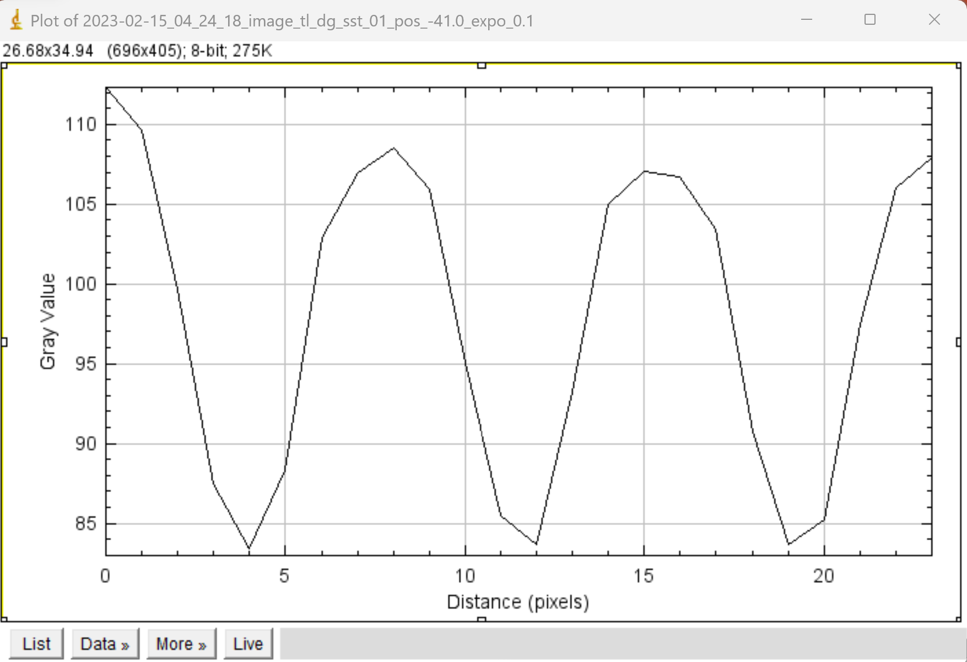
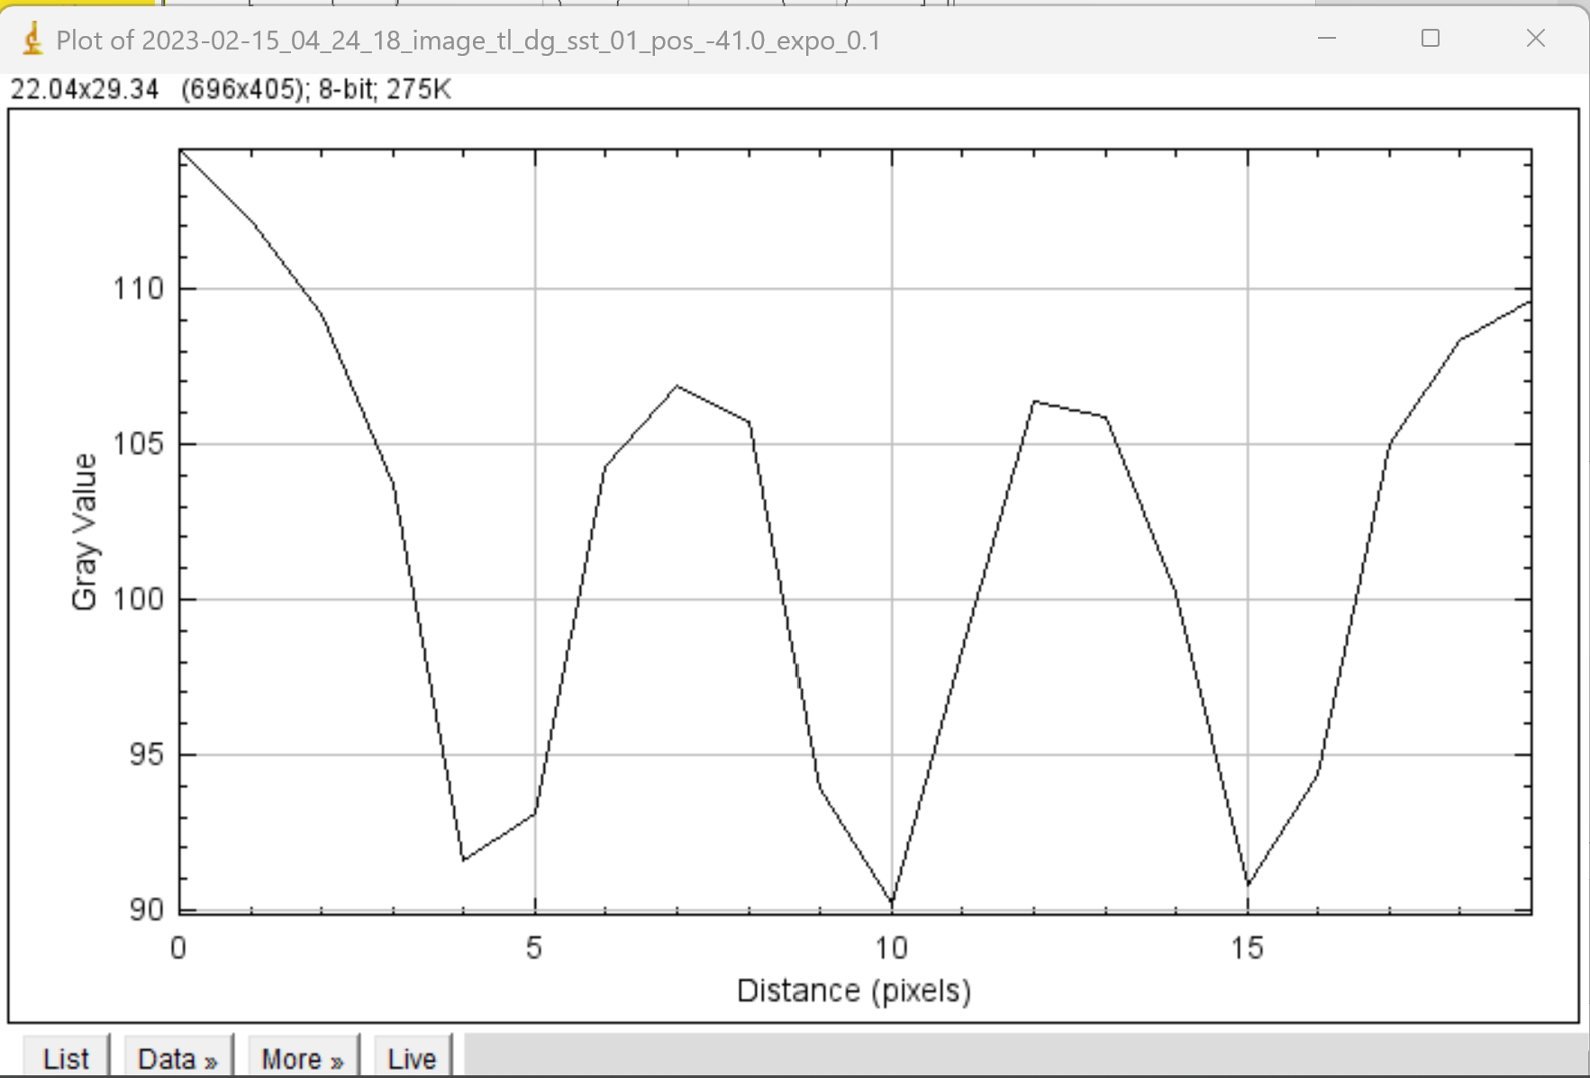
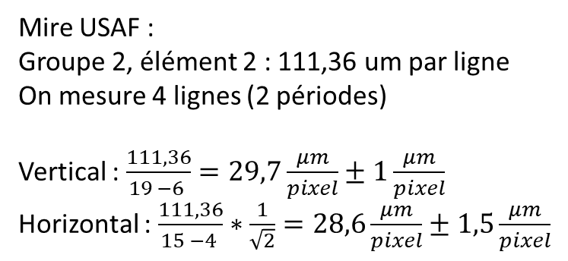
Projection vertical
TL_SST01
15/02/2023
Projection horizontal
Mire USAF :
Groupe 2, élément 2 : 111,36 um par ligne
On mesure 4 lignes (2 périodes)
Vertical : $\frac{111,36}{19 −6 }=29,7\frac{μm}{pixel}±1\frac{μm}{pixel}$
Horizontal : $\frac{111,36}{15 −4 }∗\frac{1}{\sqrt{2}}=28,6\frac{μm}{pixel}±1,5\frac{μm}{pixel}$

Slide 3
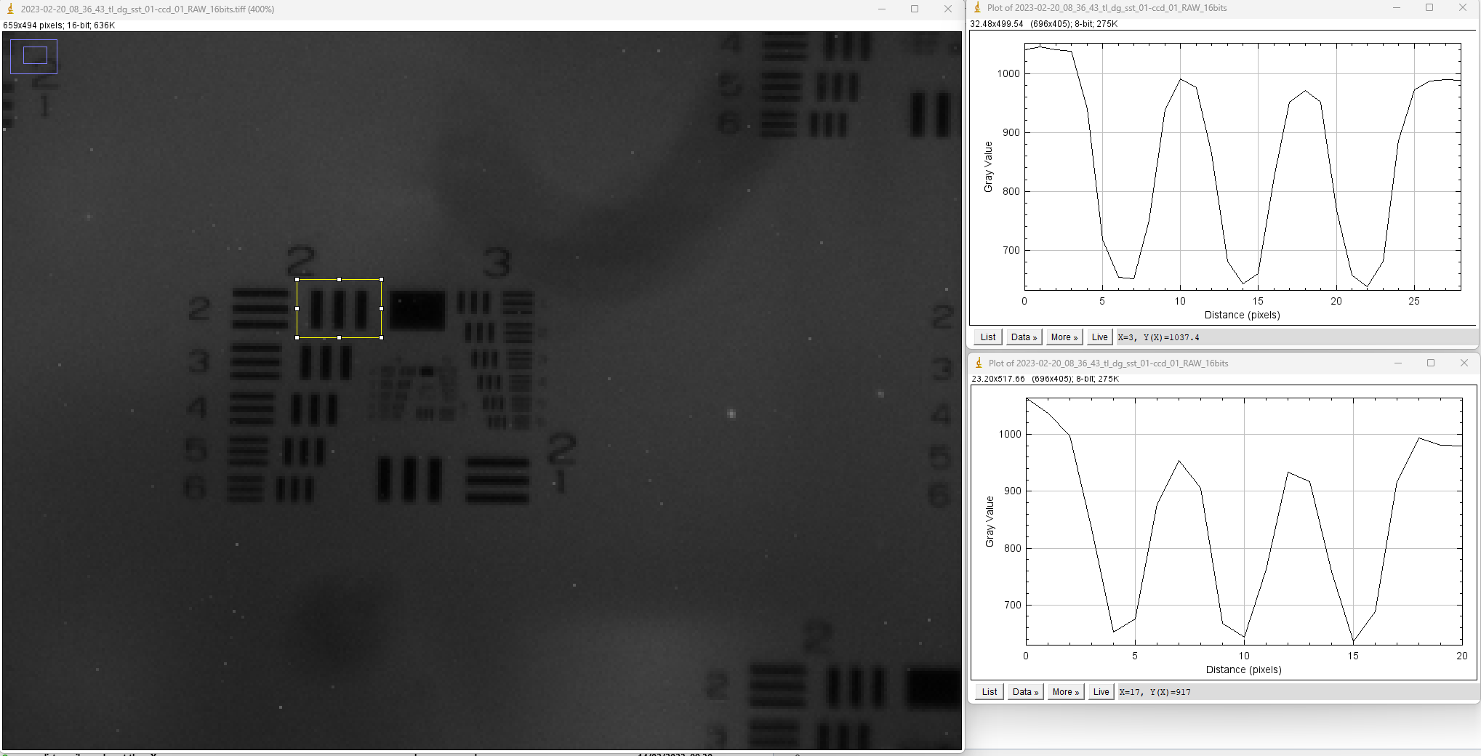
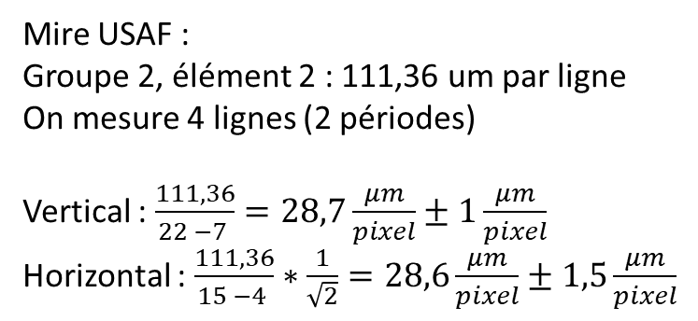
Projection vertical
TL_SST01
20/02/2023
2 périodes
Projection horizontal
2 périodes
Mire USAF :
Groupe 2, élément 2 : 111,36 um par ligne
On mesure 4 lignes (2 périodes)
Vertical : $\frac{111,36}{22 −7 }=28,7\frac{μm}{pixel}±1\frac{μm}{pixel}$
Horizontal : $\frac{111,36}{15 −4 }∗\frac{1}{\sqrt{2}}=28,6\frac{μm}{pixel}±1,5\frac{μm}{pixel}$

Slide 4
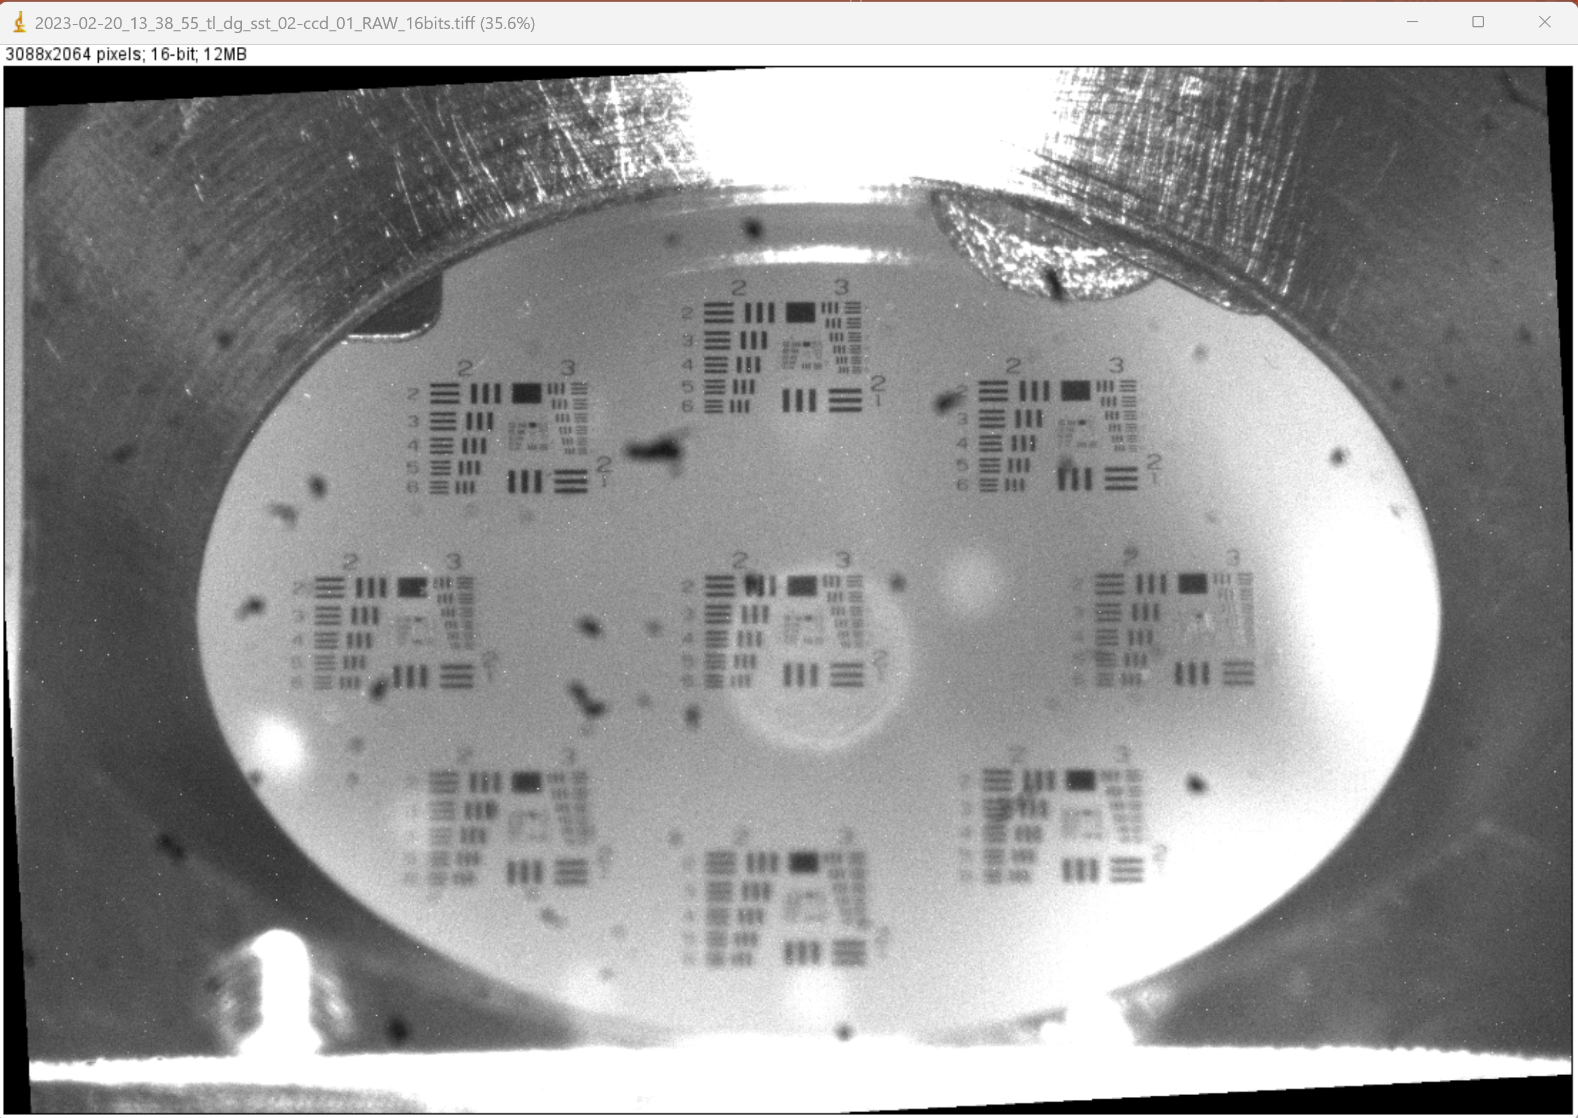
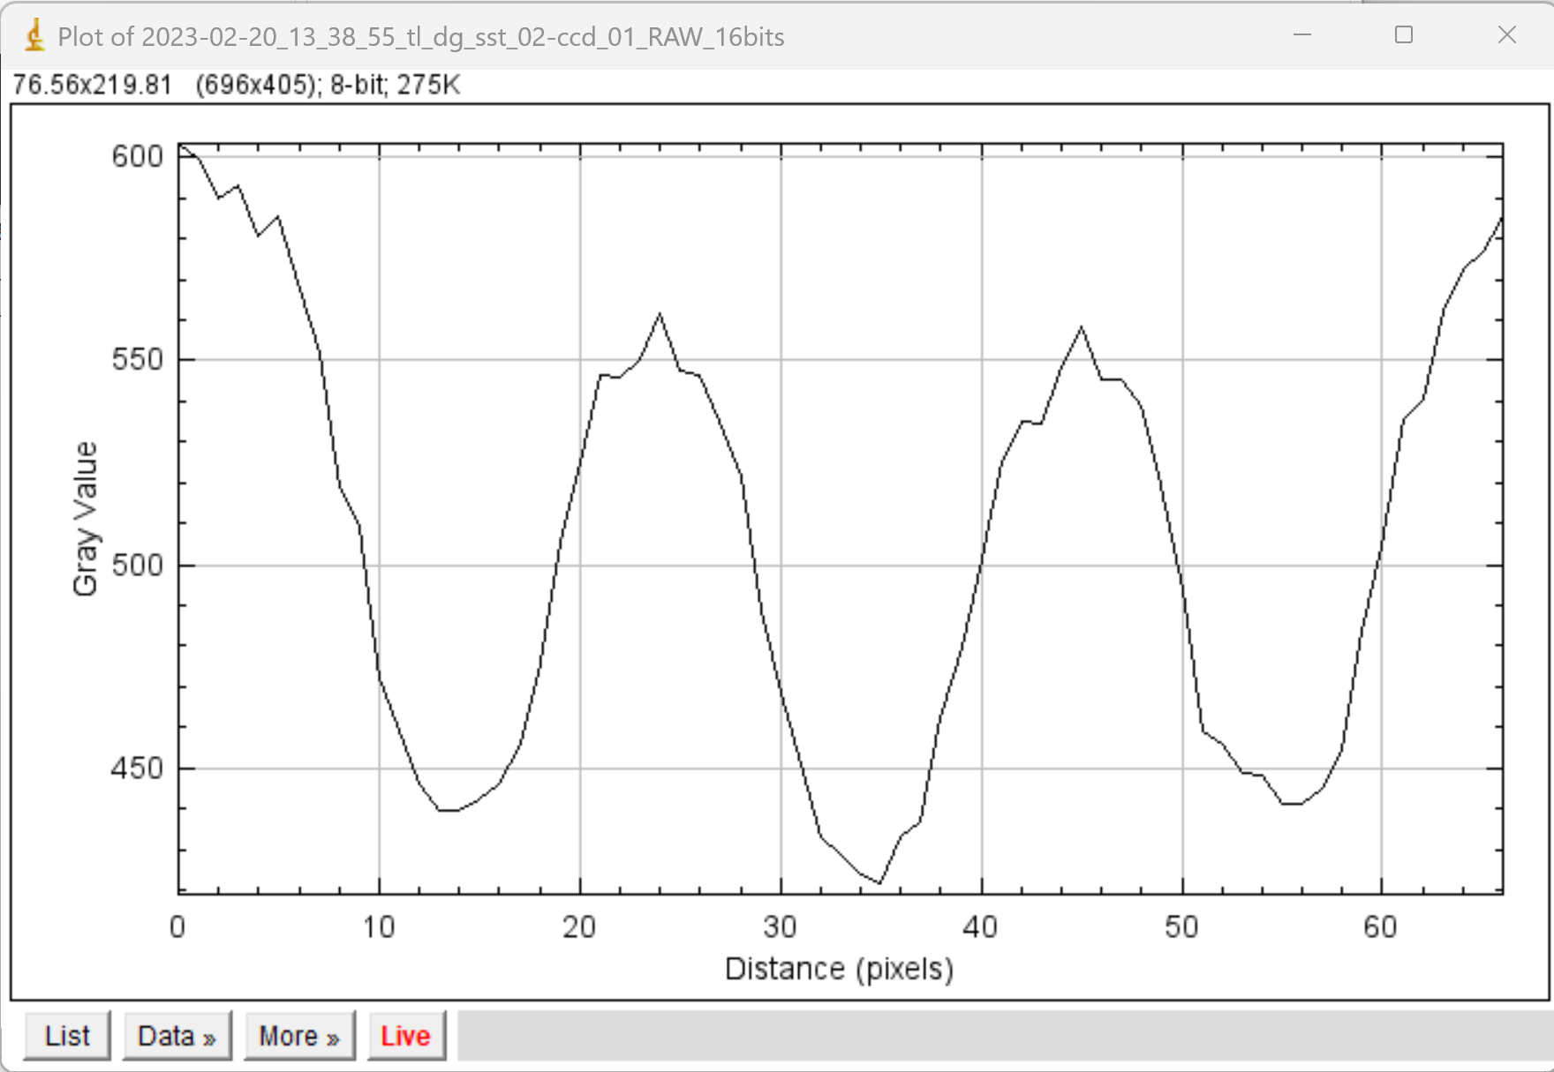
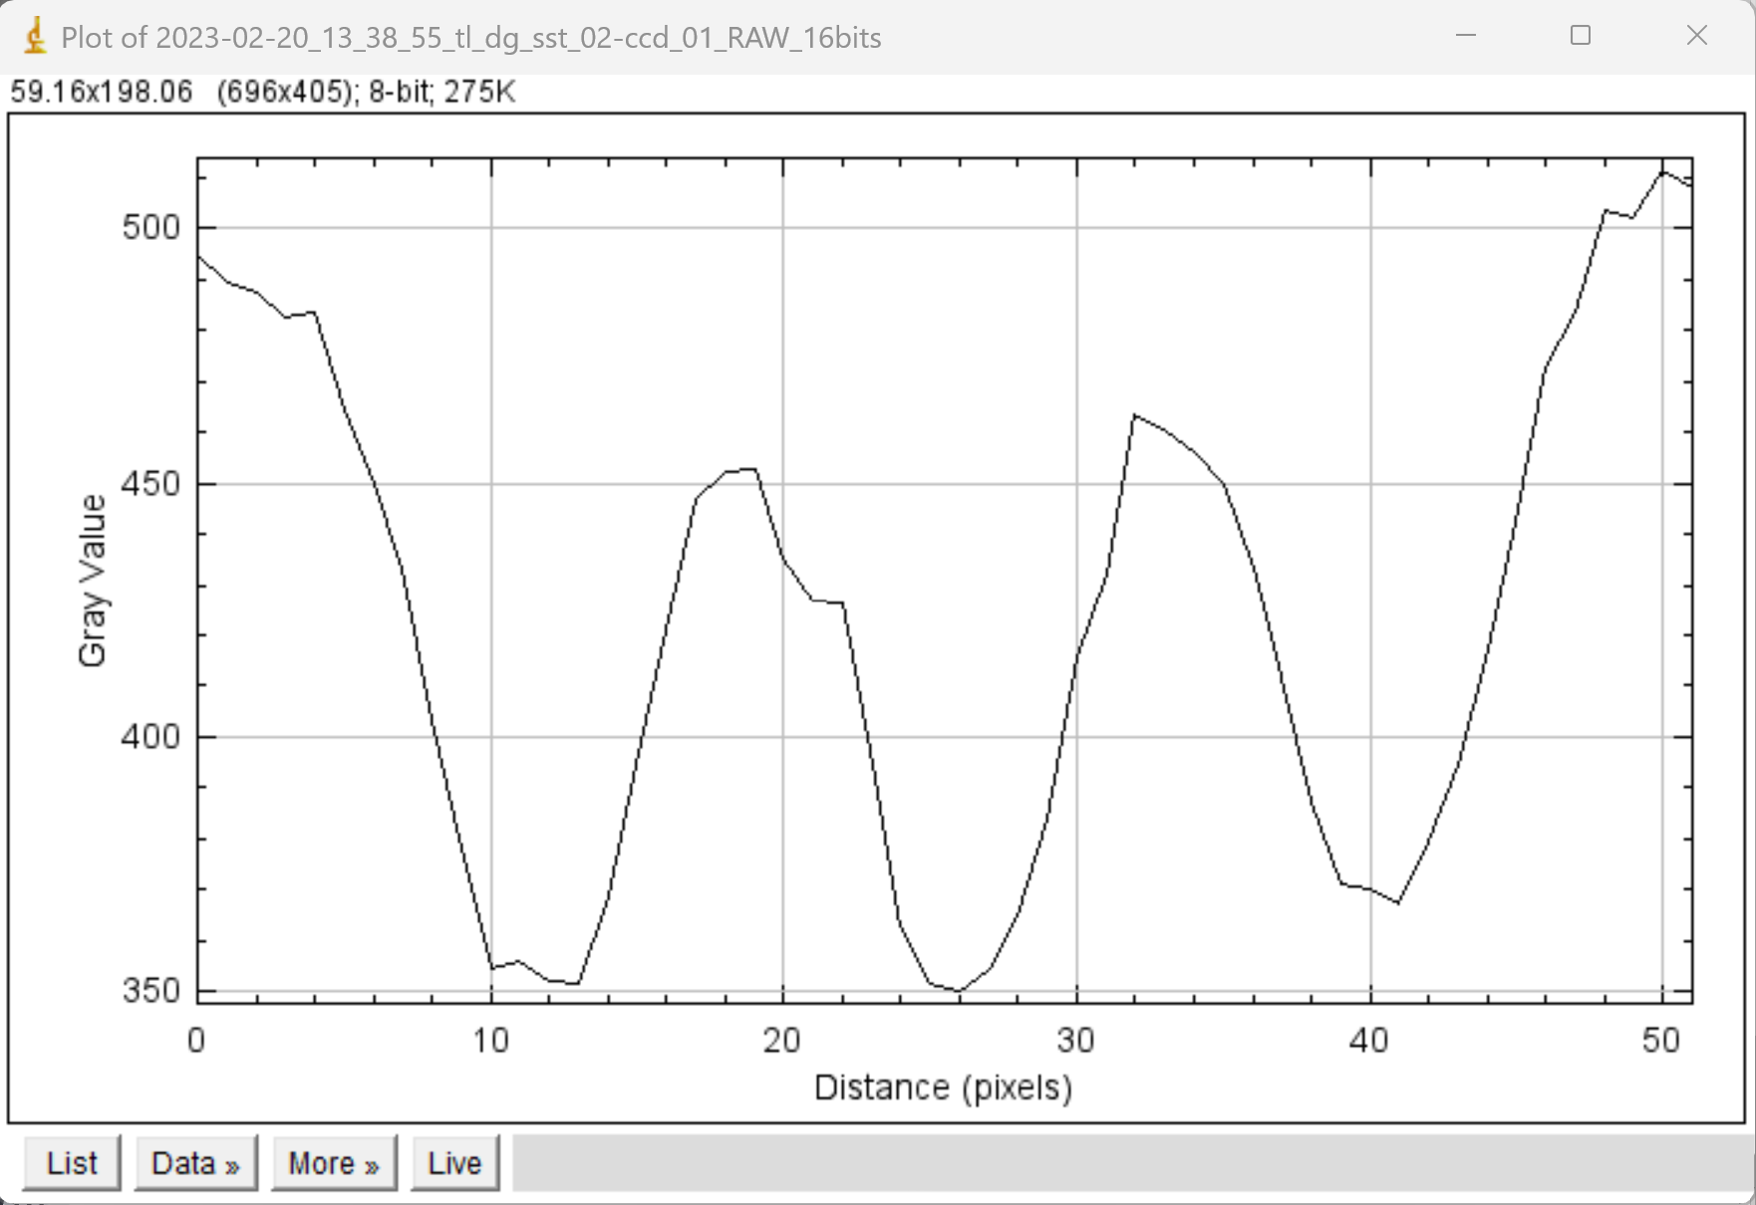
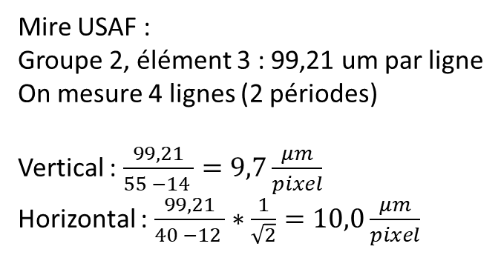
Projection vertical
TL_SST02
20/02/2023
Projection horizontal
Rotation -3°
Mire USAF :
Groupe 2, élément 3 : 99,21 um par ligne
On mesure 4 lignes (2 périodes)
Vertical : $\frac{99,21}{55 −14 }=9,7\frac{μm}{pixel}$
Horizontal : $\frac{99,21}{40 −12 }∗\frac{1}{\sqrt{2}}=10,0\frac{μm}{pixel}$

Slide 5
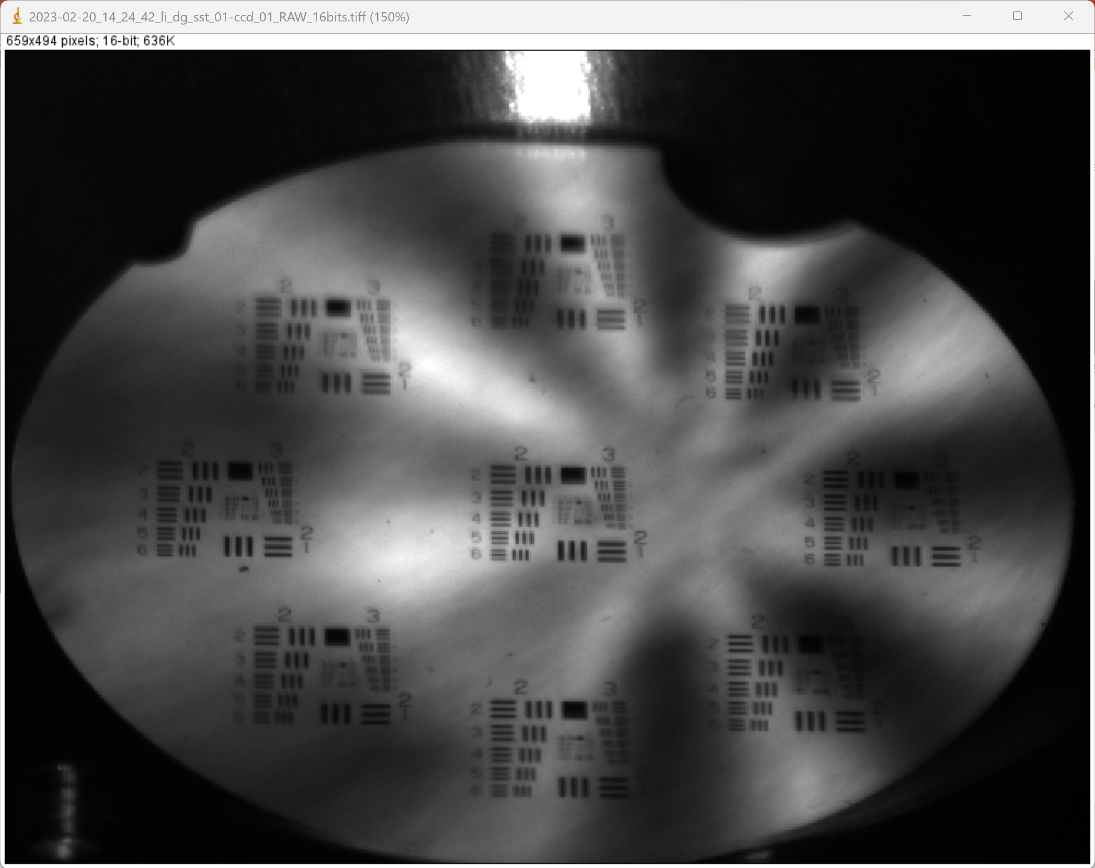
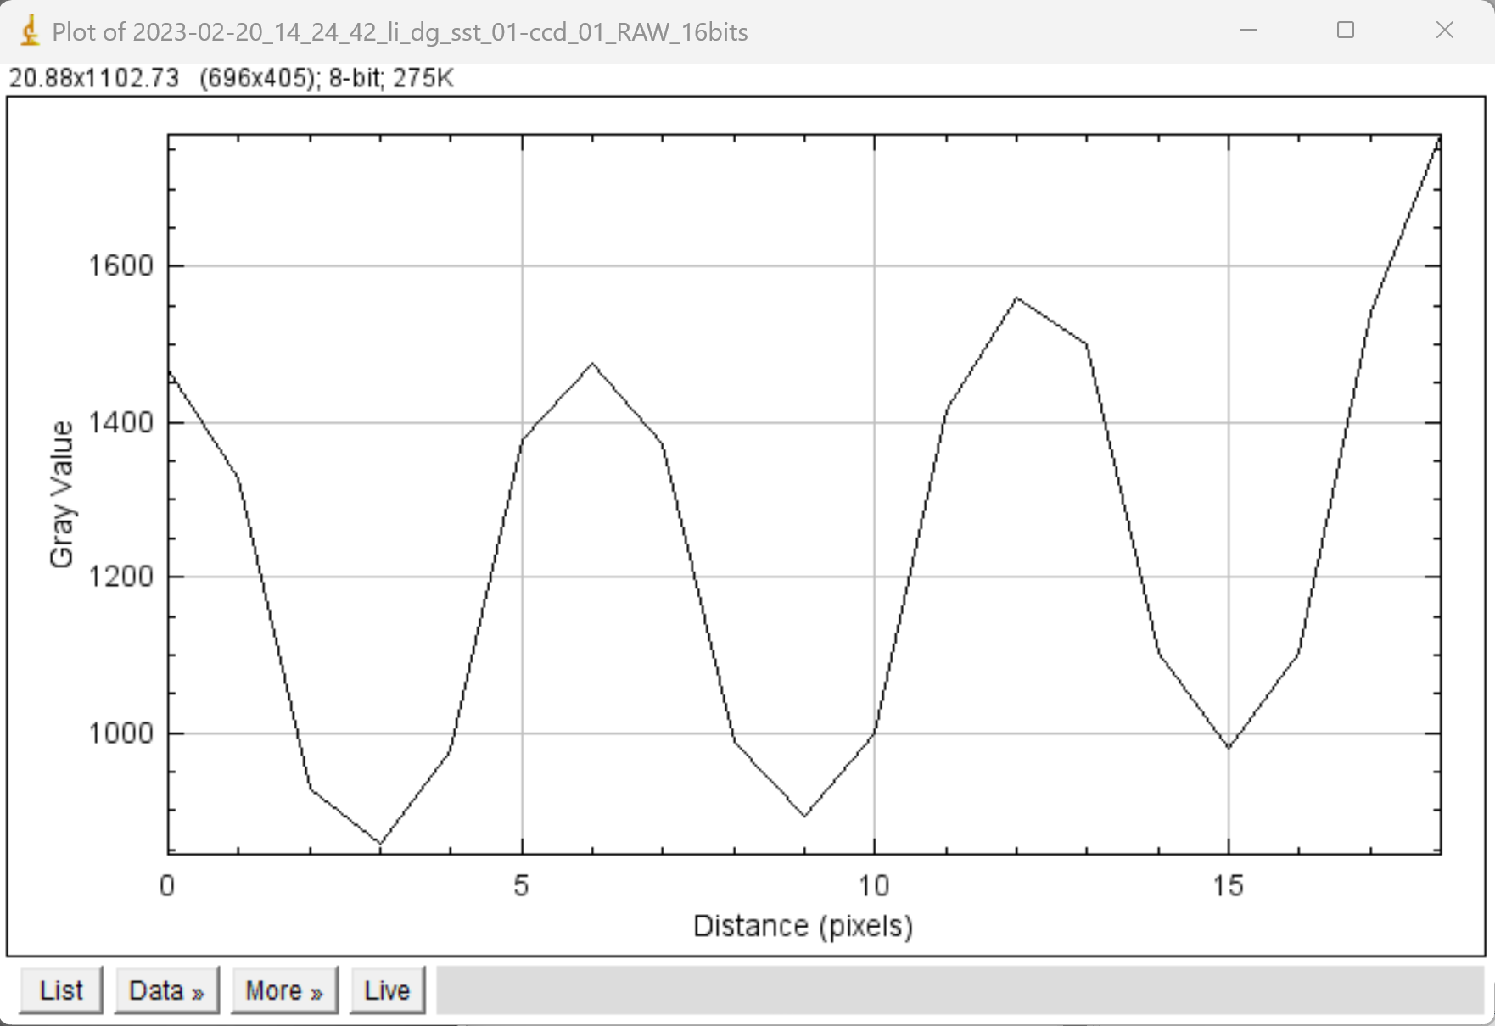
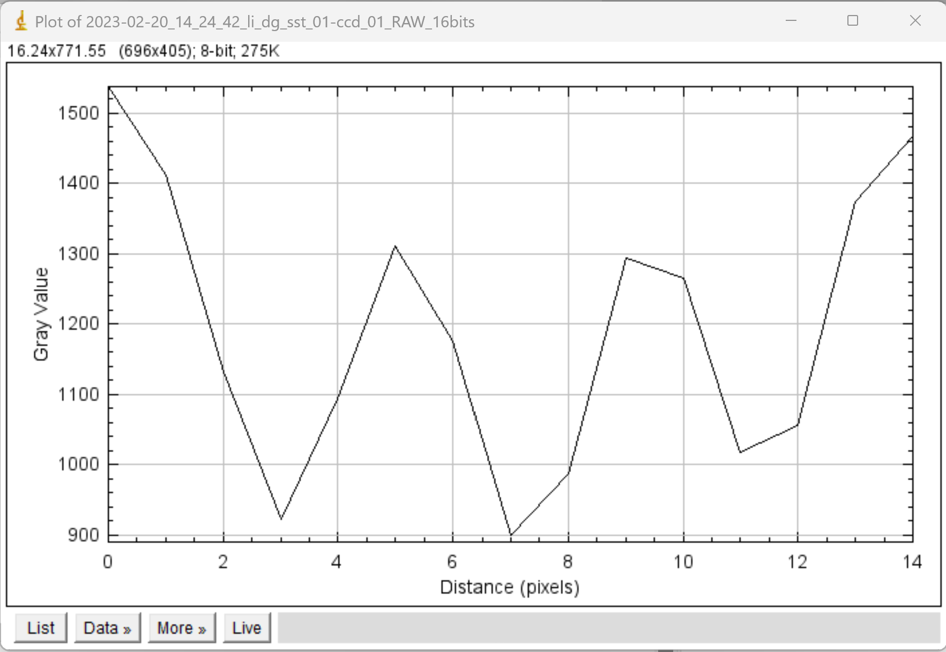
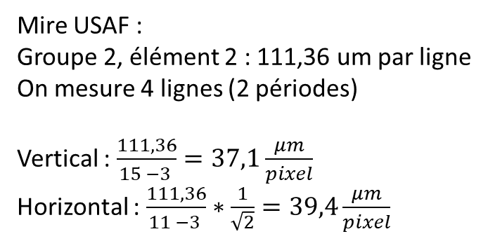
Projection vertical
LI_SST01
20/02/2023
Projection horizontal
Mire USAF :
Groupe 2, élément 2 : 111,36 um par ligne
On mesure 4 lignes (2 périodes)
Vertical : $\frac{111,36}{15 −3 }=37,1\frac{μm}{pixel}$
Horizontal : $\frac{111,36}{11 −3 }∗\frac{1}{\sqrt{2}}=39,4\frac{μm}{pixel}$

